Slide 1
Systemy Operacyjne 2
zadania z synchronizacji

Slide 2
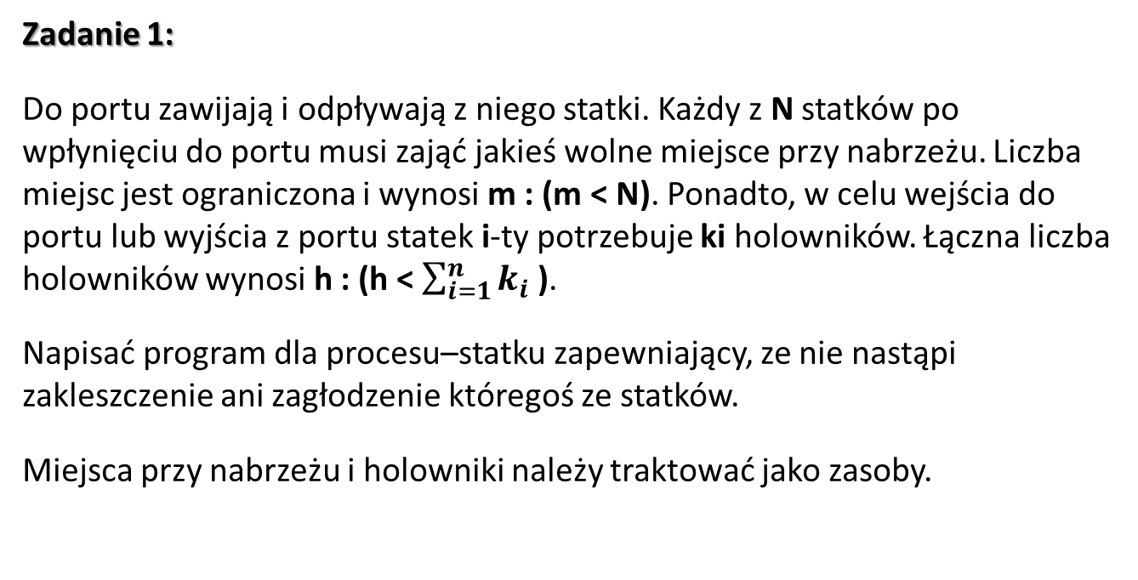
Statki wpływające do portu
Zadanie 1:
Do portu zawijają i odpływają z niego statki. Każdy z N statków po wpłynięciu do portu musi zająć jakieś wolne miejsce przy nabrzeżu. Liczba miejsc jest ograniczona i wynosi m : (m < N). Ponadto, w celu wejścia do portu lub wyjścia z portu statek i-ty potrzebuje ki holowników. Łączna liczba holowników wynosi h : (h < $\sum_{i=1}^{n}{k_{i}}$ ).
Napisać program dla procesu–statku zapewniający, ze nie nastąpi zakleszczenie ani zagłodzenie któregoś ze statków.
Miejsca przy nabrzeżu i holowniki należy traktować jako zasoby.

Slide 3
Statek pasażerski
Zadanie 2:
Przy nabrzeżu stoi statek o pojemności N. Statek z lądem jest połączony mostkiem o pojemności K : (K < N).
Na statek próbują dostać się pasażerowie, z tym, ze na statek nie może ich wejść więcej niż N, a wchodząc na statek na mostku nie może być ich równocześnie więcej niż K.
Statek co jedna godzinę wypływa w rejs. W momencie odpływania kapitan statku musi dopilnować aby na mostku nie było żadnego wchodzącego pasażera. Jednocześnie musi dopilnować by liczba pasażerów na statku nie przekroczyła N.
Napisać odpowiednio procedury Pasażer i Kapitan zsynchronizowane za pomocą jakiejkolwiek z metod synchronizacji procesów.

Slide 4
Implementacje smaforów
Zadanie 3:
Udowodnij, że poniższe implementacje operacji P i V m ogólnym semaforze s za pomocą semaforów binarnych mutex_{s} i delay_{s} oraz operacji P_{b} i V_{b} są nieprawidłowe:
P(s): V(s):
P_{b}(mutex_{s}); P_{b}(mutex_{s});
s := s – 1; s := s + 1;
V_{b}(mutex_{s}); V_{b}(mutex_{s});
if s < 0 then if s <= 0 then
P_{b}(delay_{s}); V_{b}(delay_{s});

Slide 5
Regiony krytyczne
Zadanie 4:
Wskaż czy w poniżej zaprezentowanym rozwiązaniu problemu czytelników i pisarzy spełnione są ogólne założenia tego problemu. Przeanalizuj czy rozwiązanie to prowadzi do zagłodzenia czytelników lub pisarzy.
procedure reader;
begin
region v do rc := rc + 1;
read; //operacja poza regionem krytycznym
region v do rc := rc – 1;
end
procedure writer;
begin
region v when rc = 0 do write
end

Slide 6
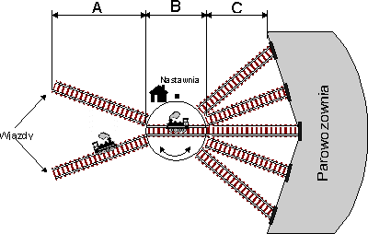
Parowozowania
Zadanie 5:
W pewnej parowozowni istnieje M miejsc remontowych (równocześnie może być naprawianych M lokomotyw). Naprawa taka trwa pewien nieznany, ale skończony okres czasu, po czym lokomotywa opuszcza parowozownię i rozpoczyna się jej normalna eksploatacja. Cykl ten powtarza się. Aby wjechać do parowozowni należy przejechać przez obrotową nastawnię. Do nastawni prowadzą jedynie dwa tory, którymi można wjechać na teren parowozowni. Należy zagwarantować, że nie dojdzie do sytuacji, w której na jednym odcinku toru (2×A, 1×B, M×C) znajdą się 2 lokomotywy, gdyż grozi to zderzeniem. Należy założyć że pracownik obsługujący nastawnię posiada wiedzę, która pozwala mu operować nastawnią w ten sposób, iż wybierane będą, o ile są dostępne, wolne tory prowadzące do parowozowni lub do bram. Co pewien czas w parowozowni musi zostać przeprowadzony remont. Decyzję o tym podejmuje szef robót remontowych. On także decyduje o jego zakończeniu. Dla bezpieczeństwa robotników, w czasie remontu żadna lokomotywa nie może znajdować się na terenie parowozowni.
Napisz pseudokod procesów lokomotywy i szefa robót remontowych. Do synchronizacji procesów wykorzystaj semafory uogólnione na których można wykonać operacje opuszczenia semafora S o wartość x P(S, x) i odpowiednio operację podniesienia V(S, x). Procesy oczekujące na semaforze są obsługiwane w losowej, nieznanej z góry kolejności.

Slide 7
Magazyn
Zadanie 6:
Do pewnego magazynu o pojemności M (jednostki objętości) dostarczane są trzy rodzaje elementów: P1, P2 i P3, o rozmiarach odpowiednio 1j, 2j i 3j. W magazynie monter wytwarza produkt, składający się z trzech elementów - po jednym z każdego rodzaju, i zabiera go z magazynu. Napisać pseudokod procesów montera i dostawców. Do synchronizacji procesów wykorzystać semafory uogólnione, na których można wykonać operacje opuszczenia semafora S o wartość x P(S,x) i odpowiednio operację podniesienia V(S,x). Procesy oczekujące na semaforze są obsługiwane w losowej, nieznanej z góry kolejności.

Slide 8
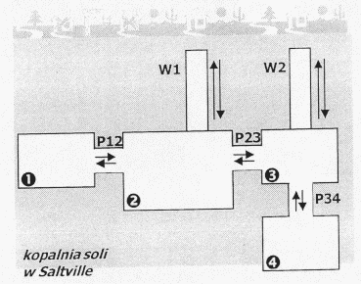
Kopalnia
Zadanie 7:
W mieście Saltville postanowiono udostępnić turystom starą kopalnię soli. W kopalni tej znajdują się 4 wspaniałe sale warte obejrzenia. Sale połączone są przejściami zgodnie z planem podanym poniżej. Każda z sal ma pojemność X osób, z wyjątkiem sali nr 2, która jest 2 razy większa od pozostałych. Kopalnię można zwiedzać tylko wg ustalonego planu A lub B. Plan A zakłada zwiedzanie sal w kolejności 1,2,3,4, wjazd do kopali windą W1, wyjazd W2. Plan B dokładnie odwrotnie czyli zwiedzanie sal w kolejności 4,3,2,1, wjazd do kopali windą W2, a wyjazd W1.
Napisz pseudokod dla turysty zwiedzającego kopalnię wg trasy A lub B.

Slide 9
Lotniskowiec
Zadanie 8:
Lotniskowiec ma pokład o pojemności N samolotów oraz pas
startowy.
Pas startowy jest konieczny do startowania i lądowania samolotów, a może z niego korzystać w danej chwili tylko jeden samolot.
Gdy liczba samolotów na lotniskowcu jest mniejsza niż
K : (0 < K < N ), priorytet w dostępie do pasa startowego mają
samoloty lądujące, w przeciwnym razie — startujące.
Zapisz algorytm samolotu, który funkcjonuje według schematu
postój – start – lot – lądowanie itd. Samolotów może być więcej
niż N , wówczas ich część jest zawsze w powietrzu.

Slide 10
Cegielnia
Zadanie 9:
Przy taśmie transportowej pracuje trzech pracowników oznaczonych przez P₁, P₂ i P₃. Pracownicy wrzucają na taśmę cegły o masach odpowiednio 1, 2 i 3 jednostki. Na końcu taśmy stoi ciężarówka o ładowności C jednostek, którą należy zawsze załadować do pełna. Wszyscy pracownicy starają się układać cegły na taśmie najszybciej jak to możliwe. Taśma może przetransportować w danej chwili maksymalnie K sztuk cegieł. Jednocześnie jednak taśma ma ograniczony udźwig: maksymalnie M jednostek masy, tak, że niedopuszczalne jest położenie np. samych tylko cegieł najcięższych (3K>M). Po zapełnieniu ciężarówki na jej miejsce pojawia się natychmiast nowa o takich samych parametrach. Cegły „zjeżdżające” z taśmy muszą od razu trafić na samochód dokładnie w takiej kolejności jak zostały położone na taśmie.
Napisz programy symulujące działanie pracowników i ciężarówki. Do implementacji programów można wykorzystać uogólnione operacje semaforowe P i V operujące na semaforach wielowartościowych (atomowe zmniejszanie i zwiększanie semafora o dowolną wartość). Proszę użyć następującej notacji: P(s,n) oznacza opuszczenie semafora s o n jednostek, przy czym P(s)≡P(s,1).

